Slide 1

Zadanie edukacyjne
Matematyka
klasa 5
Dział: Ułamki dziesiętne
Małgorzata Turczyńska
Zespół Szkół Publicznych w Szewnie

Slide 2
W czasie zdalnego nauczania uczniowie wiele godzin spędzają przed komputerem, żeby ich „oderwać” od niego, dać im możliwość pokazania swojej kreatywności, a jednocześnie podtrzymywania więzi między nimi, zastąpiłam powtórzenie wiadomości oraz sprawdzian wiadomości o ułamkach dziesiętnych – wykonaniem przez nich pracy na ten temat.
Mogła być ona indywidualna lub grupowa.
Nie narzucałam, również formy . Pozostawiłam im dowolność. Uczniowie dostosowali ją do swoich preferencji i zdolności.

Slide 3
Zadanie edukacyjne, które przekazałam swoim uczniom było następującej treści:
- Jesteś nauczycielem, Twoim zadaniem jest przekazanie kolegom informacji o ułamkach dziesiętnych.
- Wykorzystaj do opracowania informacji formę przekazu, która Ci najbardziej odpowiada.
- Ustal, kryteria sukcesu.
- Rozwiąż zagadkę, wskaże ci ona, kto dokona Twojej oceny koleżeńskiej.
( Przykład zagadki: Wykonaj 8 leniwych ósemek i 2² podskoków, następnie oblicz różnicę liczby 8 i 2². Otrzymana liczba , jest liczbą w dzienniku osoby, która będzie oceniała Twoją pracę a Ty jej).

Slide 4
Wszystkie wykonane przez uczniów były piękne, kolorowe, merytoryczne, jednocześnie różne.
Różne, tak jak różne jest każde dziecko ze swoimi zdolnościami i potrzebami. Wszystkie zostały umieszczone na stronie internetowej szkoły.
Stosowanie tego typu zadań wspiera i stymuluje rozwój uczniów. Sprawia, że zwiększa się ich motywacja do działania. Mogą się w nich wykazać swoją pomysłowością i kreatywnością oraz wykorzystać swoje mocne strony zgodnie ze zdolnościami wielorakimi. Uczą się planować pracę . Są odpowiedzialni za jej wykonanie.
Najczęstszymi formami wybranymi przez moich uczniów były:
-Prezentacje multimedialne,
-Gazetki,
-Lapbooki
-Plakaty.

Slide 5
Prezentacje
- Julia
- Maja
- Mateusz

Slide 6

G a z e t k i

Slide 7
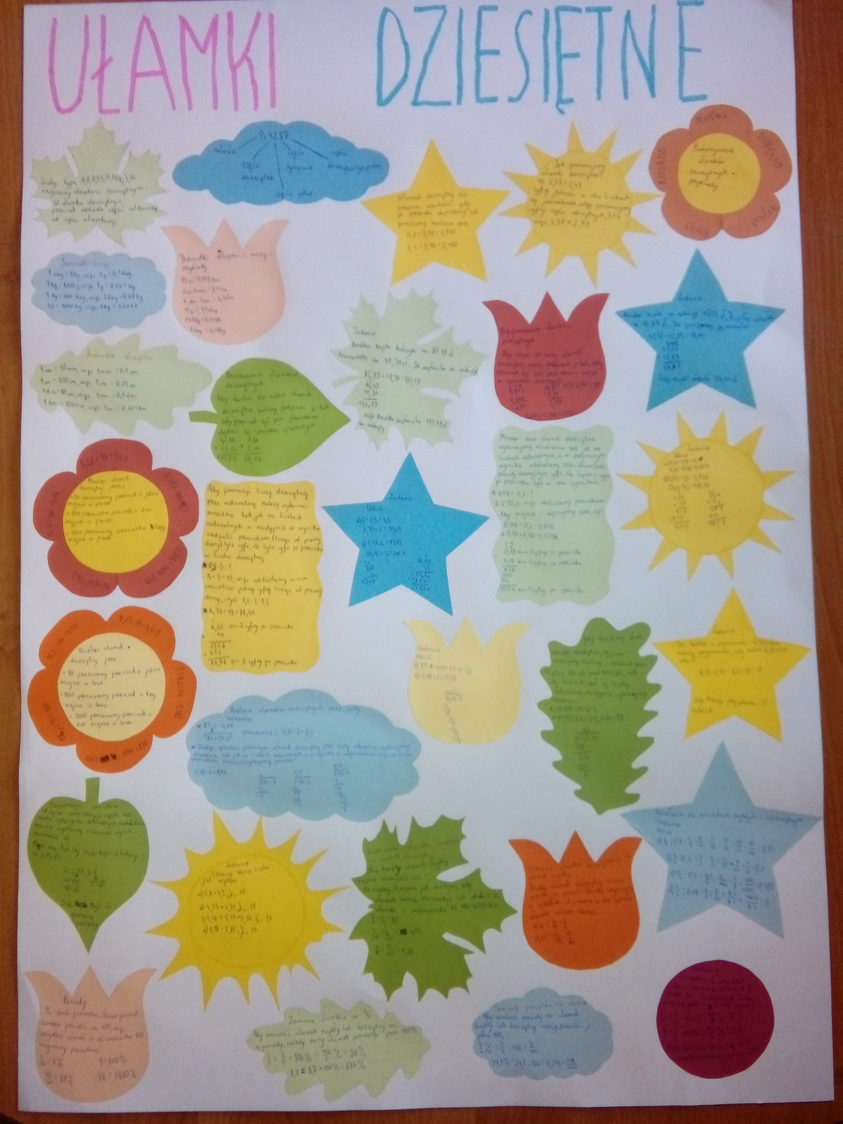
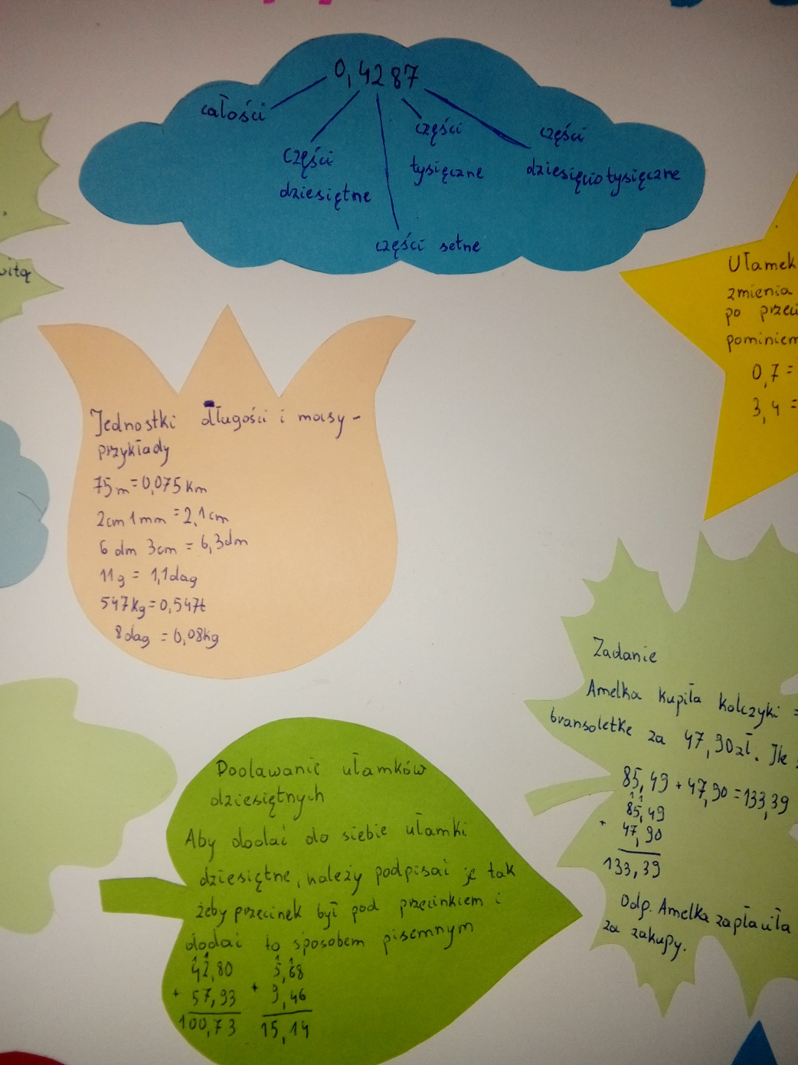
Gazetka Wiktorii

Slide 8
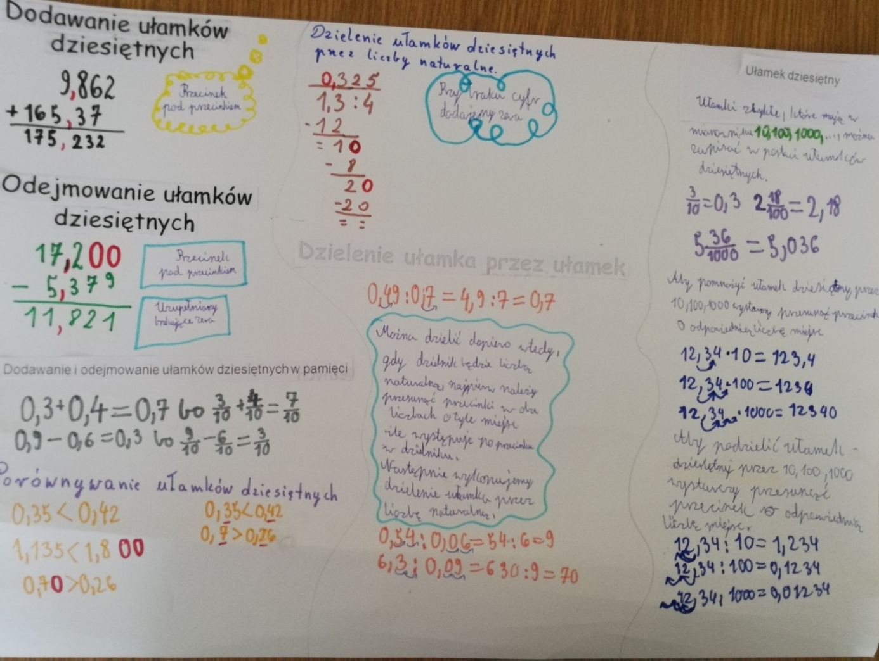
Gazetka Macieja

Slide 9
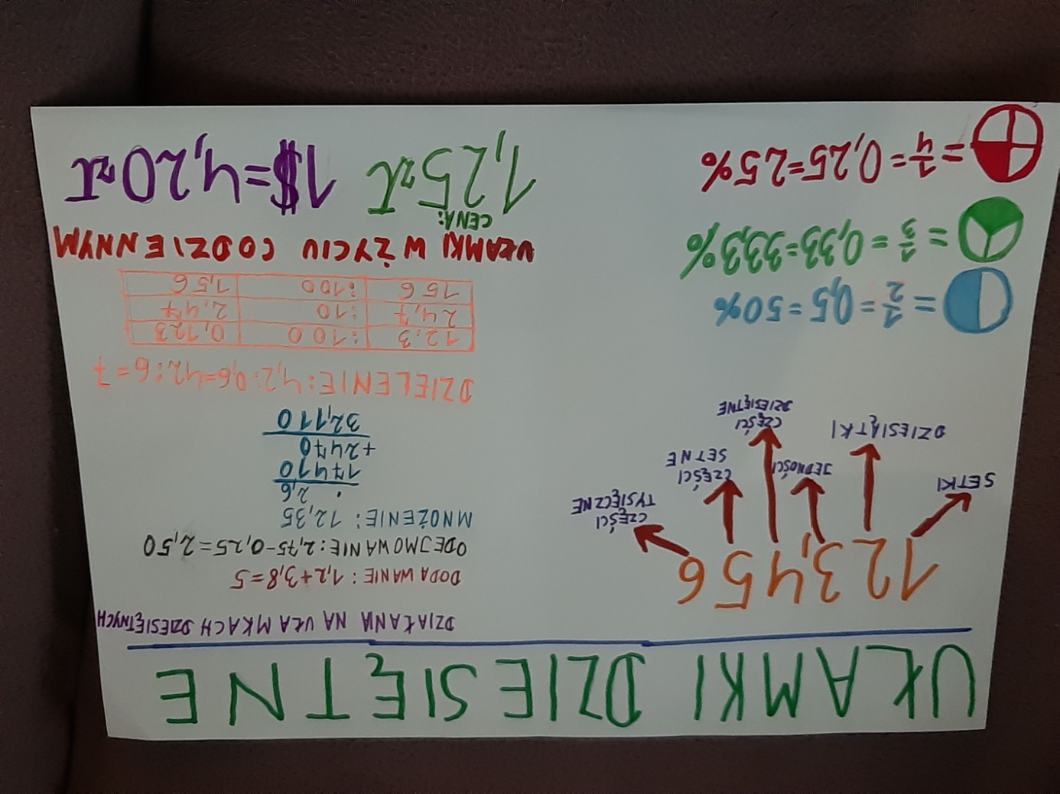
Gazetka Filipa

Slide 10
L a p b o o k i

Slide 11
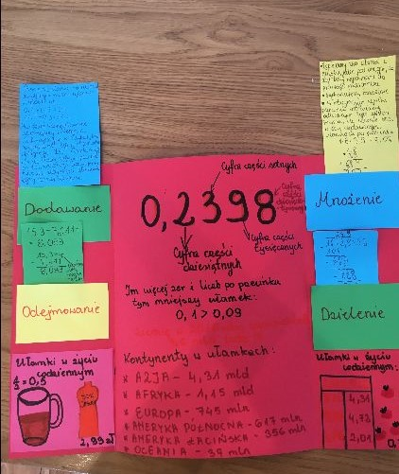
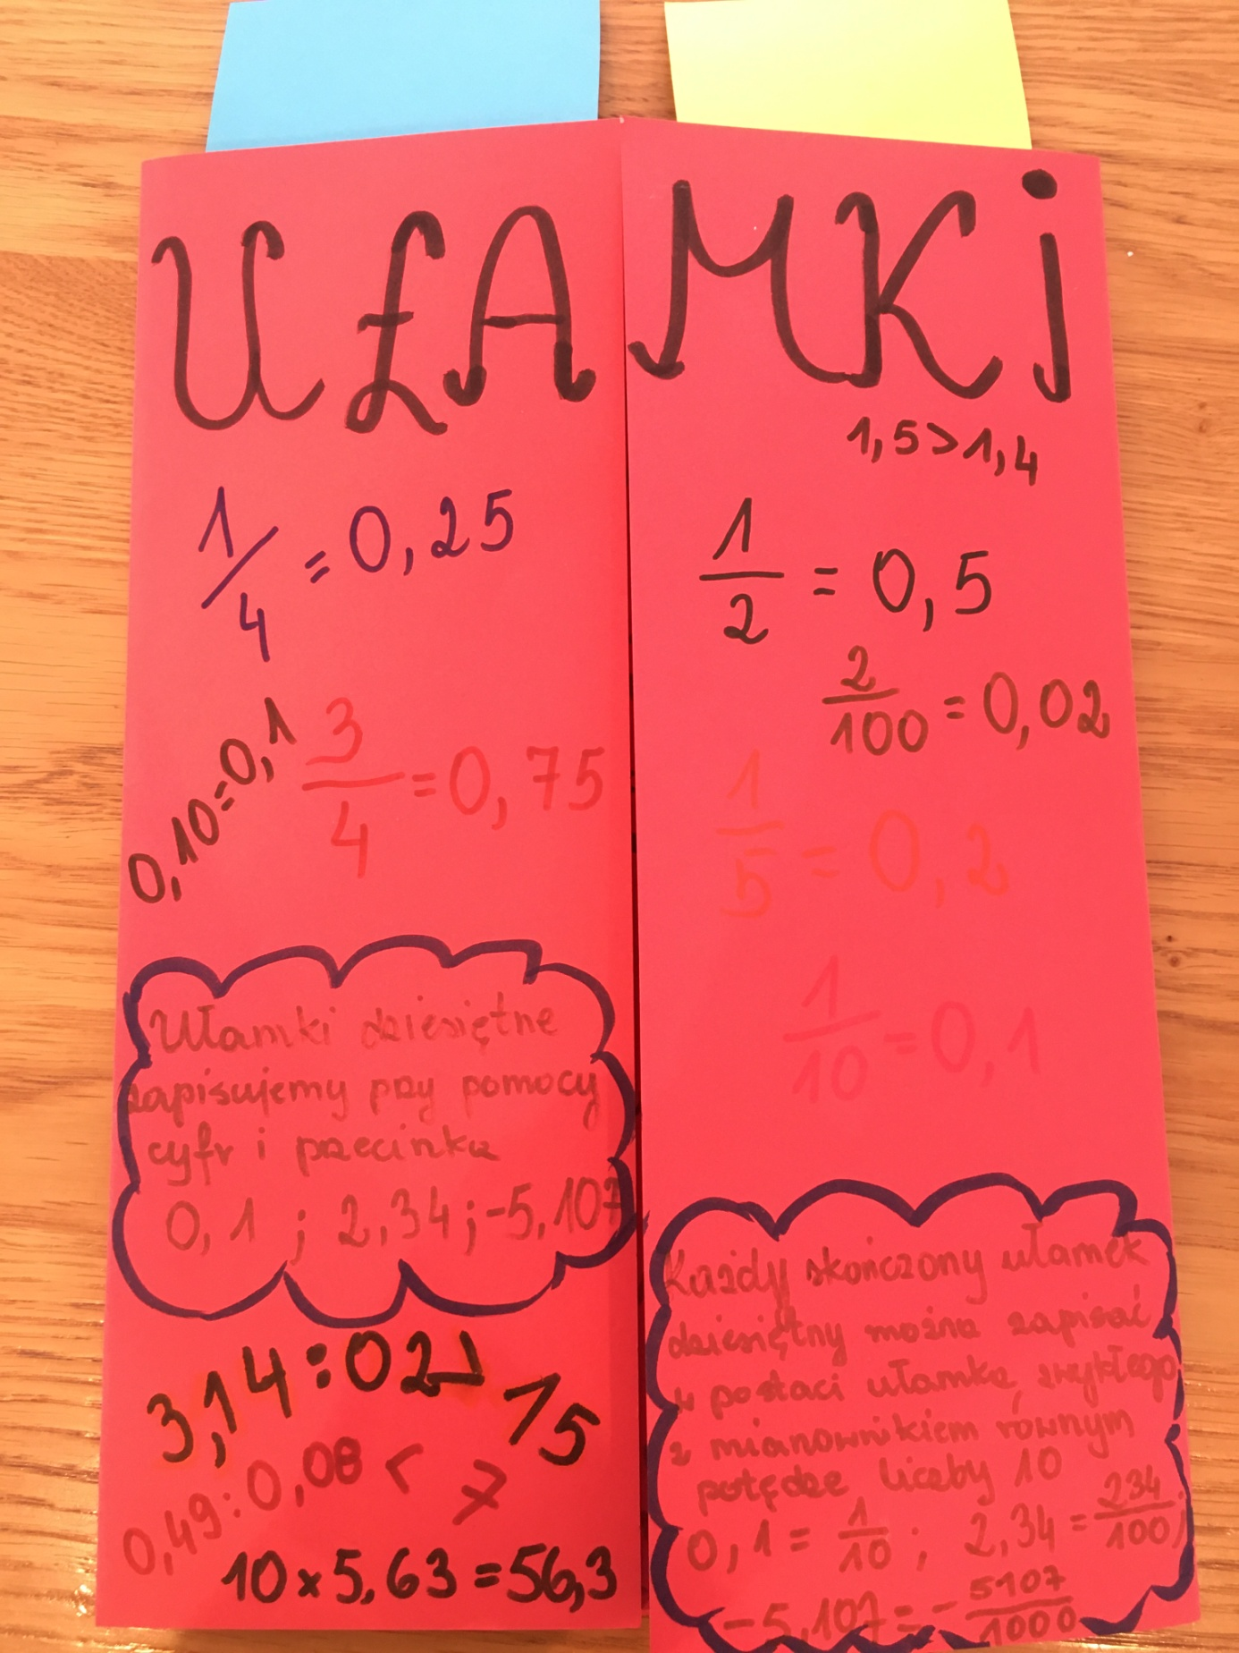
Lapbook
Zuzi

Slide 12
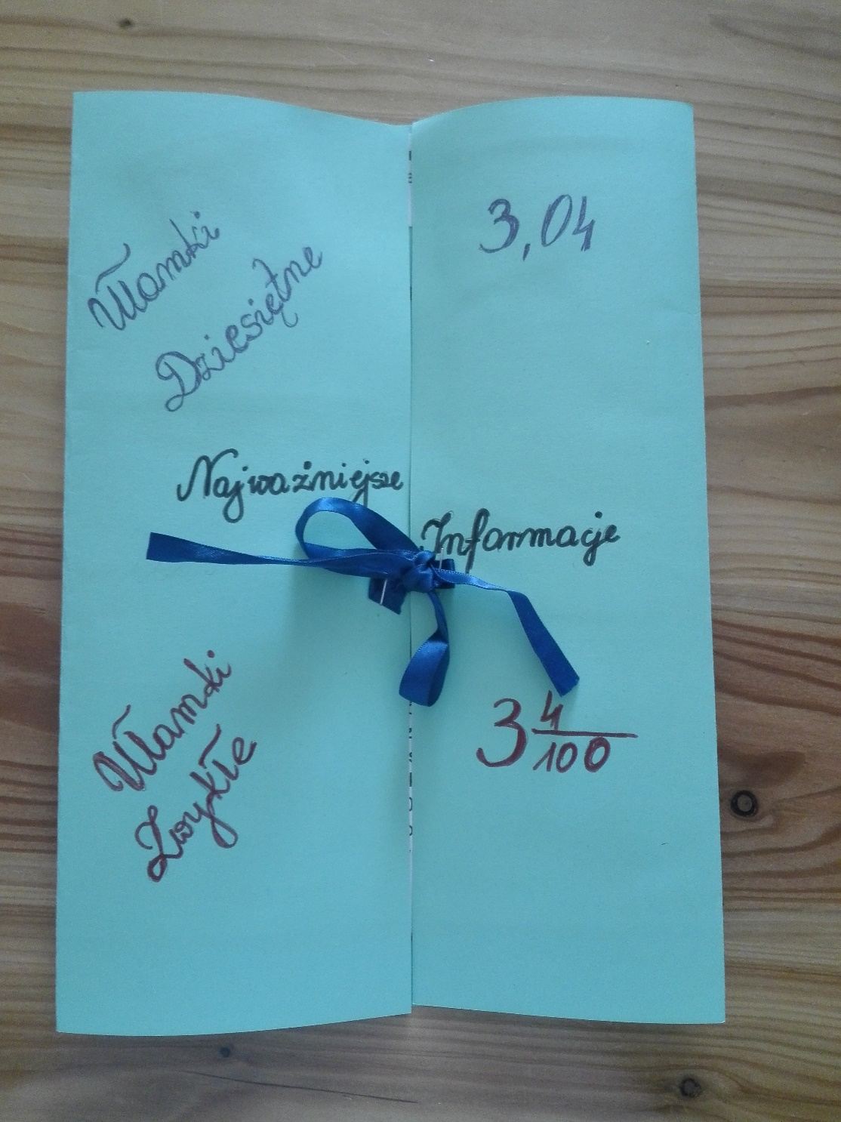
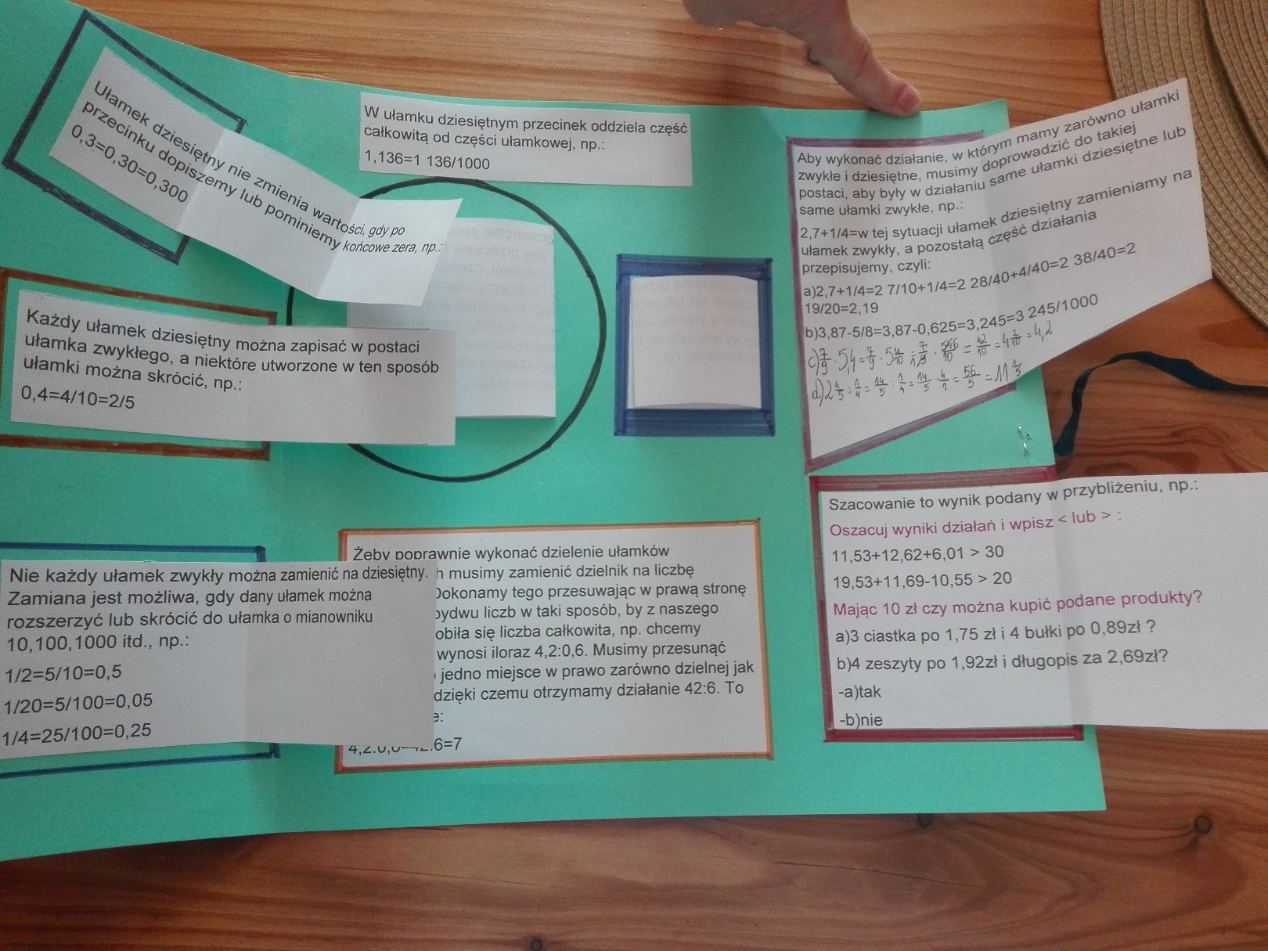
Lapbook
Kacpra

Slide 13
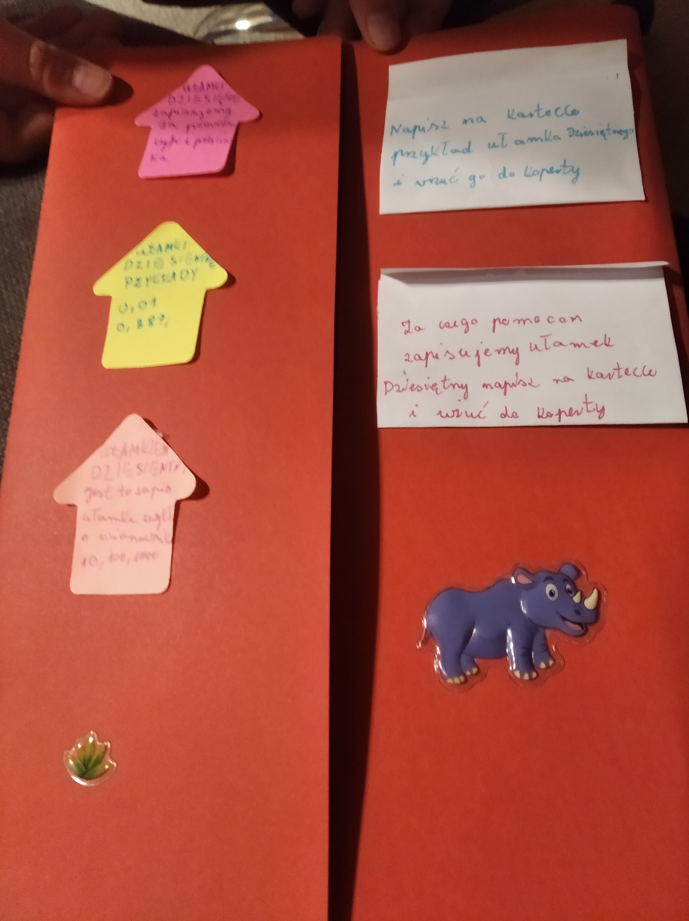
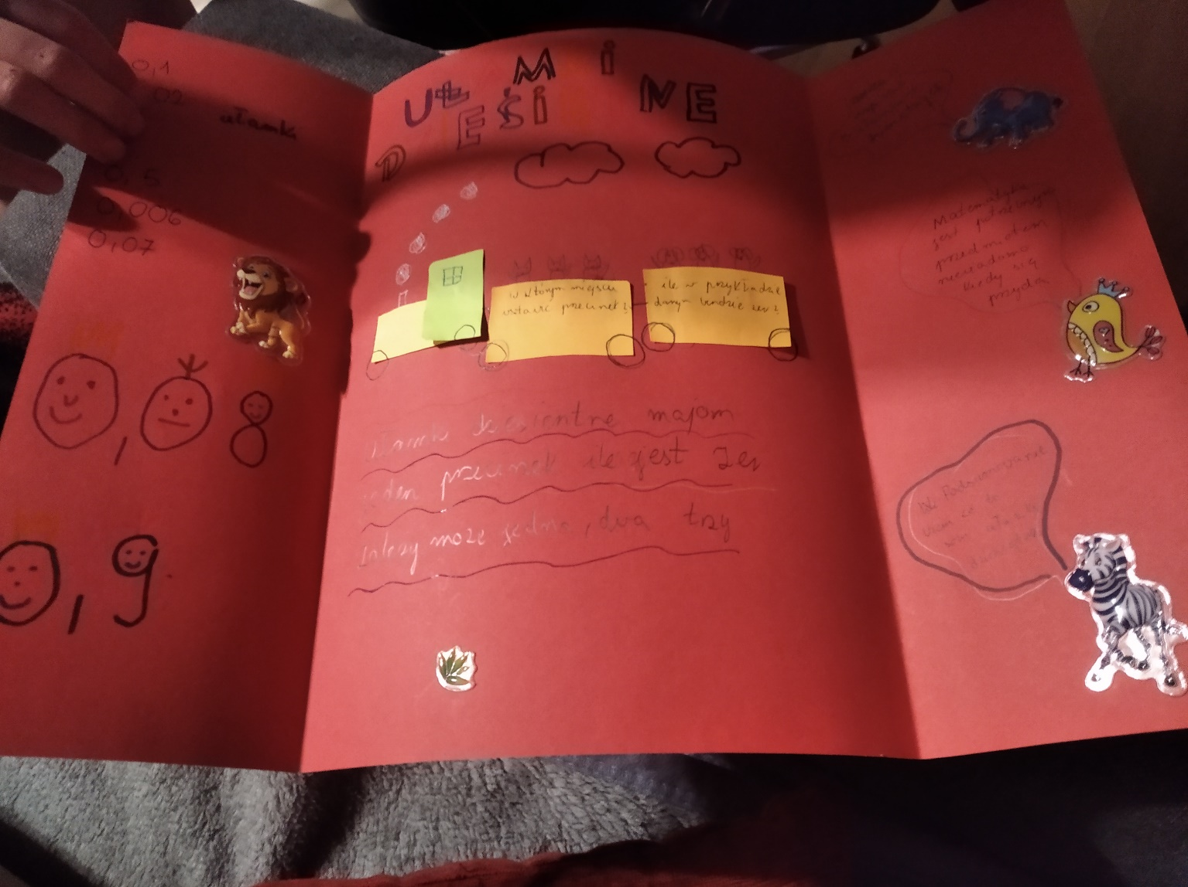
Lapbook
Nadii

Slide 14
P l a k a t y

Slide 15
Plakat Miłosza

Slide 16

Dziękujemy
Prezentację wykonała:
Dorota Lasek

